Slide 1
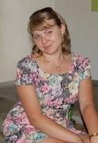

«Визитная карточка»
ФИО:
Гаранина Анастасия Сергеевна
Место работы:
МБДОУ «Детский сад № 9»
Должность: воспитатель.
Образование: высшее
Стаж педагогической работы: 4 года 5 мес.
Квалификационная категория: нет
КПК: 2017(ГБОУ ДПО "Нижегородский институт развития образования".
Программа: «Развитие дошкольного образования в условиях реализации ФГОС ДО», 72ч.)
Профессиональное кредо:
«Ребенок умеет любить того, кто его любит, и его можно воспитывать только любовью!»
Ф. Э. Дзержинский

Slide 2

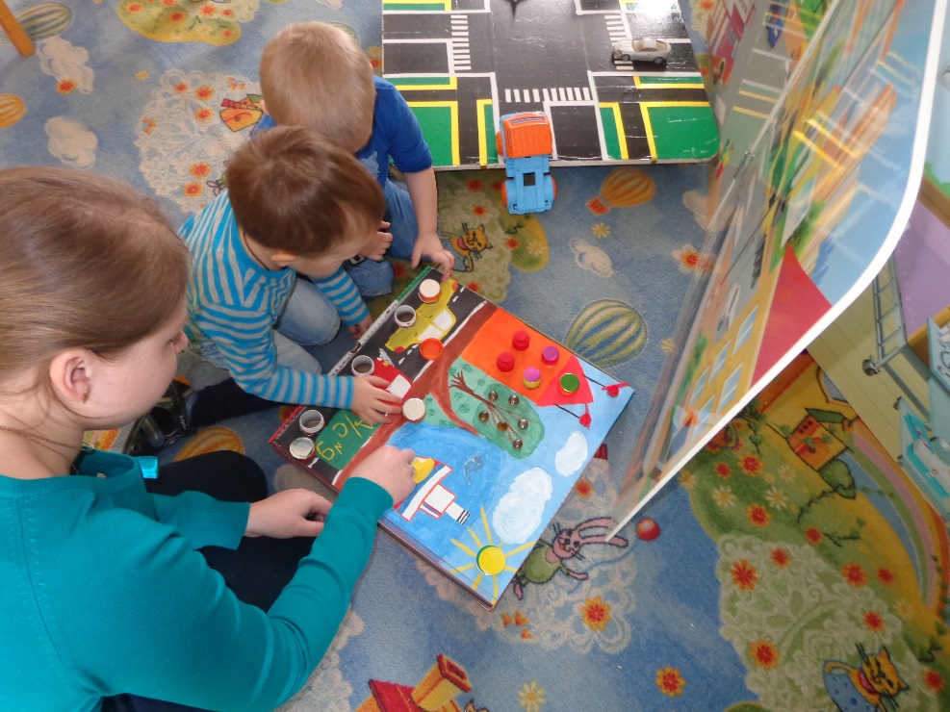
«Тема презентации»
«Развитие мелкой моторики рук у детей 3-4 лет с использованием игр из нестандартного оборудования»

Slide 3
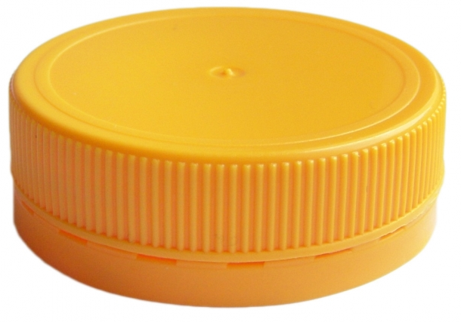
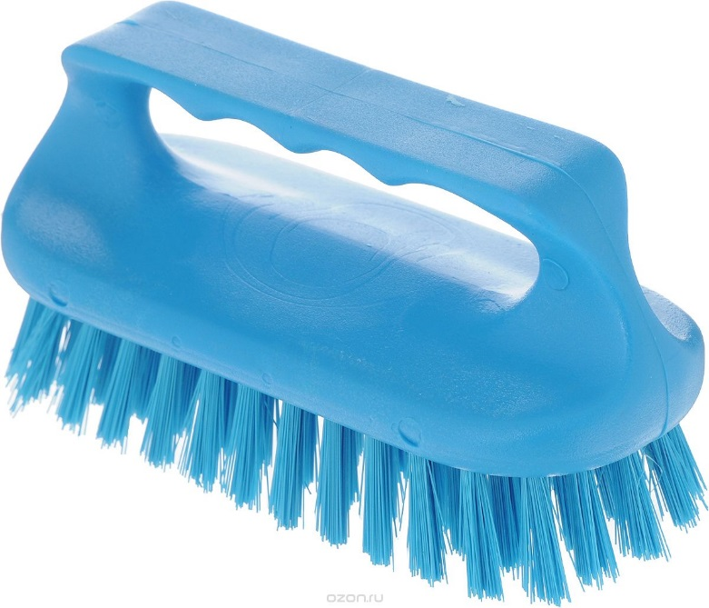
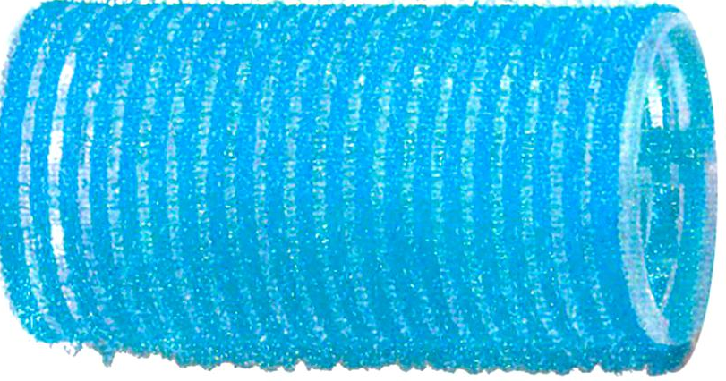
«Условия формирования личного вклада педагога в развитие образования»
Научно – исследовательские условия:
Поиск и обработка информации в сети Интернет;
Изучение работ педагогов и психологов
Методические условия:
Подбор дидактического материала для детей 3-4 лет (в соответствии с их интересами)
ФГОС ДО
Образовательная программа:
Нормативно-правовые аспекты образования детей 3-4 лет

Slide 4

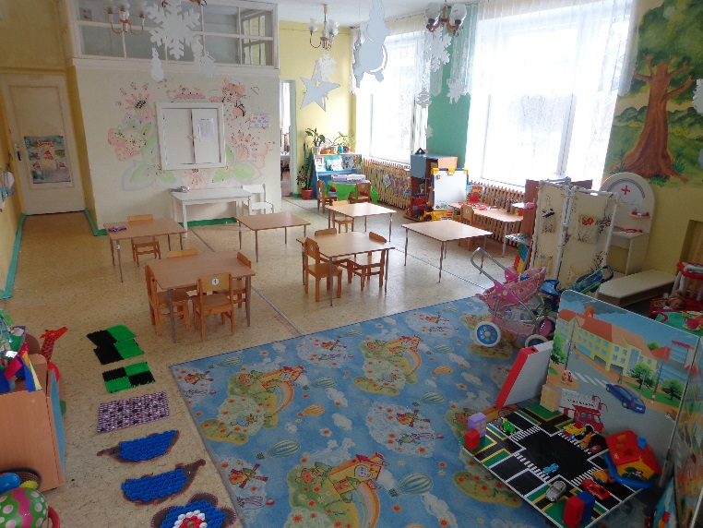
«Актуальность личного вклада педагога
в развитие образования»
1. Нормативный документ: ФГОС ДО: у ребёнка развита мелкая моторика…
2. Проблема в моей группе: многие дети не разговаривают либо не соответствуют речь не соответствует возрасту, недостаточная самостоятельность детей в группе, излишне вялая или наоборот напряженная рука во время различной деятельности, не с концентрированность движений.
3. Психологический аспект: Мелкая моторика - это согласованные движения пальцев рук, умение ребенка «пользоваться» этими движениями.
Головной мозг, руки и артикуляционный аппарат связаны между собой теснейшим образом. Ребенок со скованными движениями неумелых пальцев отстает в психомоторном развитии, у него возникают проблемы с речью.

Slide 5


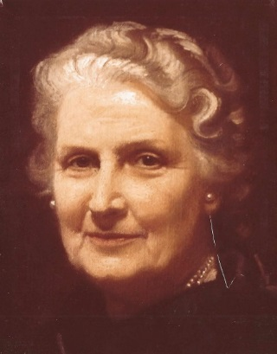
«Теоретическое обоснование личного вклада педагога в развитие образования»
В.А. Сухомлинский: «Источники способностей и дарований детей – на кончиках их пальцев. От пальцев, образно говоря, идут тончайшие ручейки, которые питают источник творческой мысли»
Мария Монтессори: говорила, что каждое движение ребёнка -- это ещё одна складочка в коре больших полушарий. Упражнения в повседневной жизни очень важны для маленьких детей. Тренировка пальцев рук является мощным тонизирующим фактором для коры головного мозга. Правильное развитие мелкой моторики определяет также формирование у ребенка сенсомоторной координации - согласованного действия рук и глаз. Глаз как бы «обучает» руку, а с помощью ручных движений в предметах, которыми манипулирует ребенок, открывается больше новой информации. Зрение и движения рук становятся основным источником познания ребенком окружающей действительности. Изучая всевозможные предметы, трогая и ощупывая их руками, ребенок приходит к пониманию причинных связей.

Slide 6
«Цель и задачи педагогической деятельности»
Цель: Создание условий для развития мелкой моторики у детей 3-4 лет посредством использования игр, выполненных, из нестандартного оборудования.
Задачи:
Изучить и проанализировать данную проблему в научной литературе;
Пополнить РППС через подбор дидактического и развивающего материала по развитию моторики рук, соответственно сенситивным периодам детского развития;
Способствовать развитию у детей мелкой моторики рук посредствам манипуляции с нестандартным оборудованием;
Развивать у детей речь;
Расширить представления родителей о нетрадиционных пособиях для развития мелкой моторики рук.

Slide 7
«Ведущая педагогическая идея»
Почти все игры с использованием нестандартного оборудования, сопровождаются стихотворениями – это та основа, на которой формируется и совершенствуется чувство ритма. Для детей проговаривание стихов одновременно с движениями пальцев рук обладает рядом преимуществ: речь как бы ритмизируется движениями, делается более громкой, четкой и эмоциональной, а наличие рифмы положительно влияет на слуховое восприятие. Использование стихов в играх с предметами позволяет достичь наибольшего обучающего эффекта: стихи привлекают внимание детей и легко запоминаются.
Если развитие движений пальцев рук соответствует возрасту, то и речевое развитие находится в пределах нормы; если развитие движений пальцев отстает, то задерживается и речевое развитие, хотя общая моторика при этом может быть нормальной.

Slide 8
«Деятельностный аспект личного вклада педагога в развитие образования»
Педагогические технологии:
Технология проблемного обучения
Цель:
Самостоятельное приобретение знаний, умений, навыков
Применение к практической деятельности:
Создание проблемных ситуаций, самостоятельная деятельность по их решению на всех этапах обучения
Результаты использования:
Развитие мыслительных творческих способностей детей
Игровые технологии
Цель:
Формировать элементарные общепринятые нормы взаимоотношения со сверстниками и взрослыми через игровые действия
Применение к практической деятельности:
Имитирование реальных ситуаций.
Результаты использования:
Формирование воображения, речи; включение детей в коллективную деятельность и общение
Технология развивающего обучения
Цель: Развивать физические, познавательные, нравственные способности воспитанников путем использования их потенциальных возможностей
Применение к практической деятельности:
Взаимодействие воспитанников с окружающей средой
Результаты использования:
Усвоение новых знаний, развитие внимания, наблюдательности

Slide 9
«Деятельностный аспект личного вклада педагога в развитие образования»
Педагогические технологии:
Здоровьесберегающие технологии
Цель:
Охрана жизни и укрепление физического и психического здоровья детей.
Применение к практической деятельности: Обучение детей элементарным приёмам здорового образа жизни.
Результаты использования
Повышение результативности воспитательно-образовательного процесса, формирование у педагогов и родителей ценностных ориентаций, направленных на сохранение и укрепление здоровья воспитанников
Технология проектной деятельности
Цель:
Повышение результативности воспитательно - образовательного процесса
Применение к практической деятельности:
Становление у детей научно-познавательного, практически-деятельного, эмоционально-нравственного отношения к окружающей действительности
Результаты использования:
Способствуют повышению уровня коммуникативной, информационной, проектной компетентности воспитанников

Slide 10
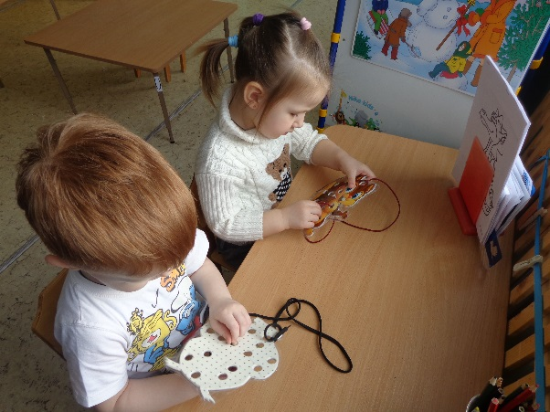
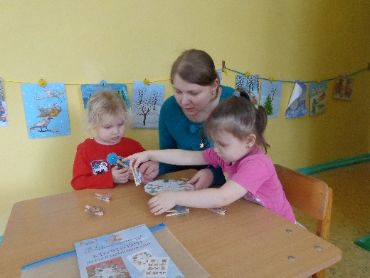
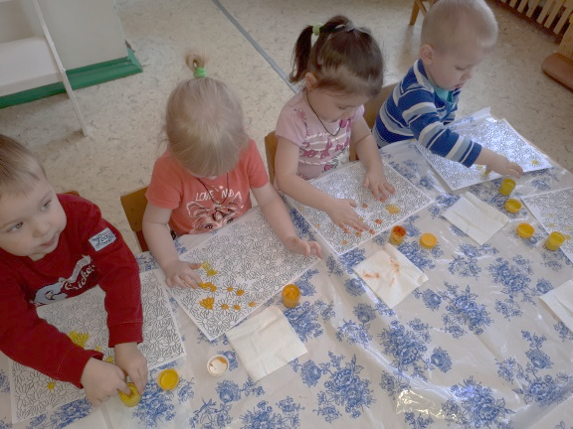
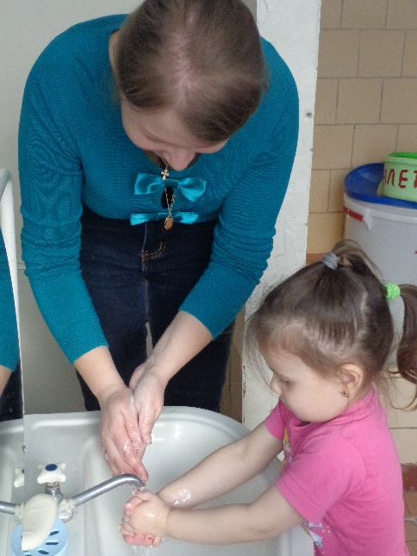
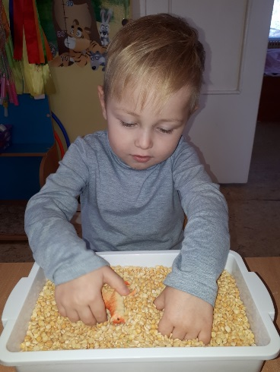
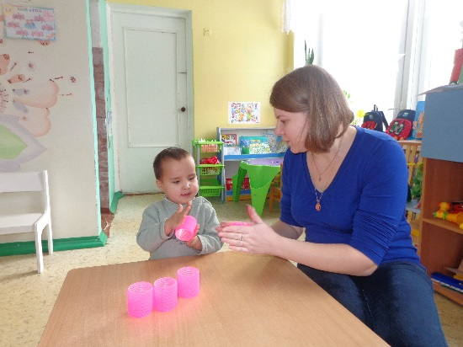
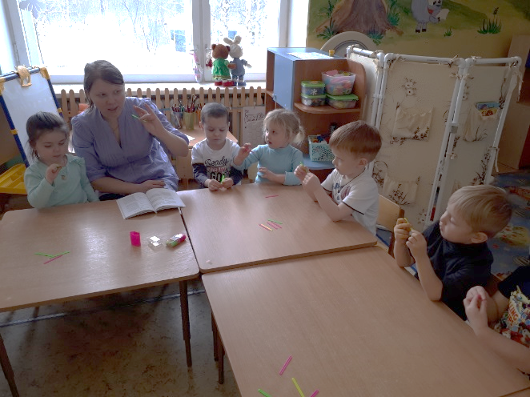
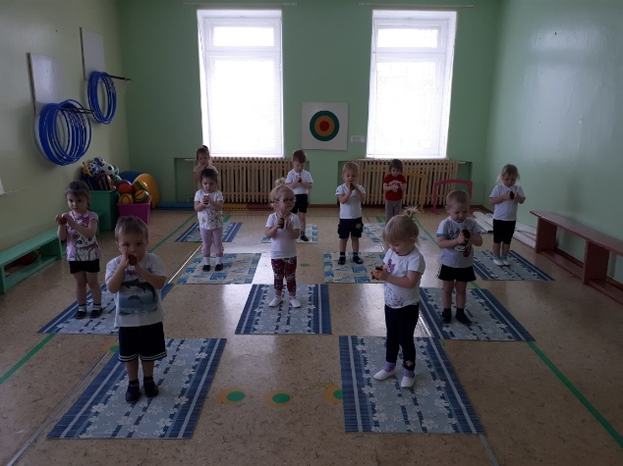
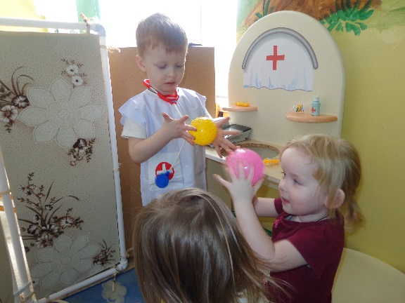
«Технология реализации»
Организованная-образовательная деятельность
Совместная деятельность
детей и воспитателя
Условия для самостоятельной индивидуальной деятельности
Режимные моменты

Slide 11
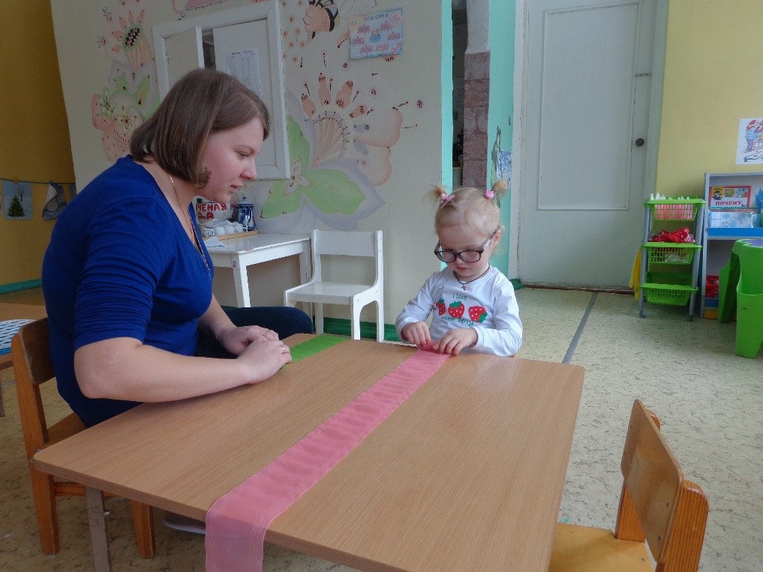
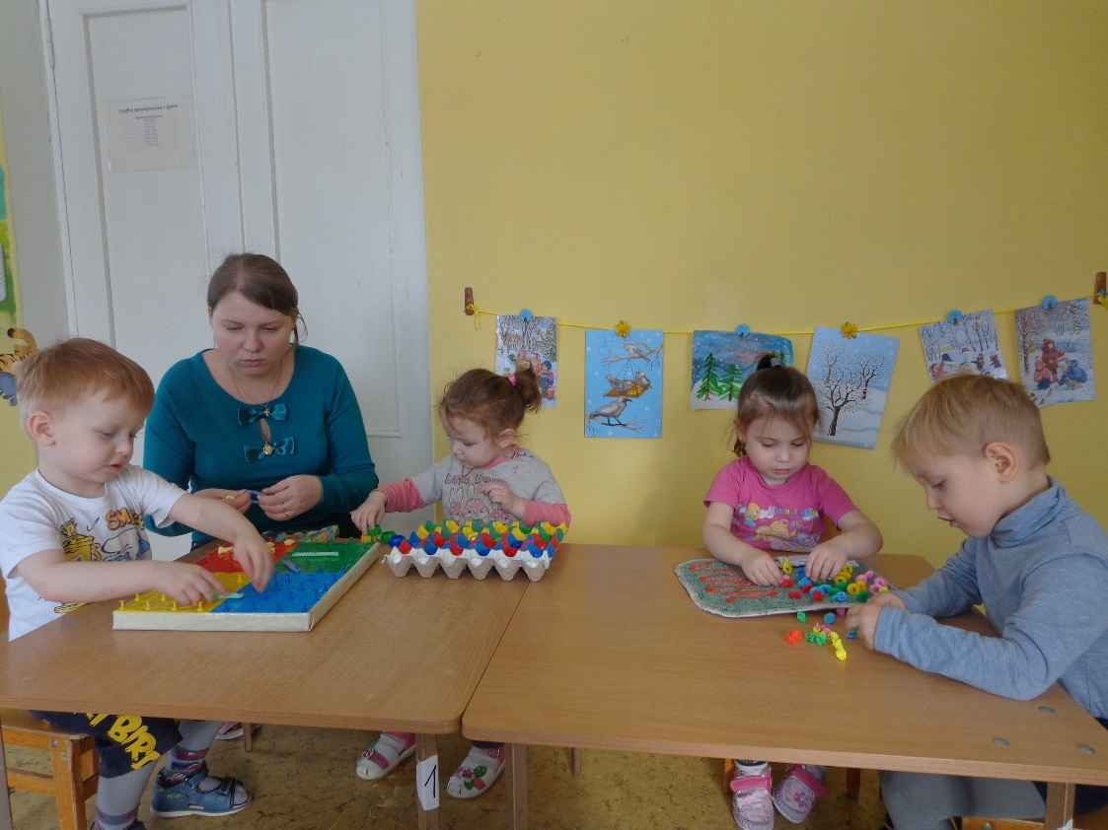
Система работы
Систематичность
Последовательность
Желание ребенка
«Волшебные домики»
Игры с ленточками

Slide 12
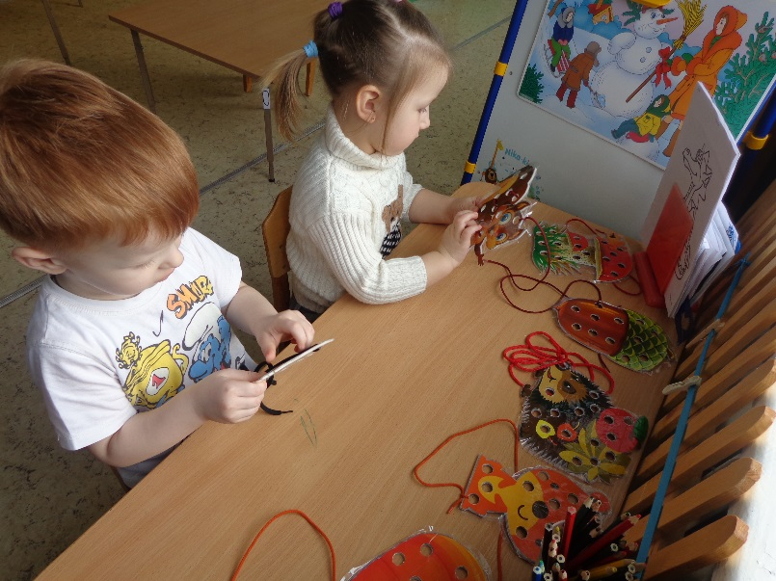
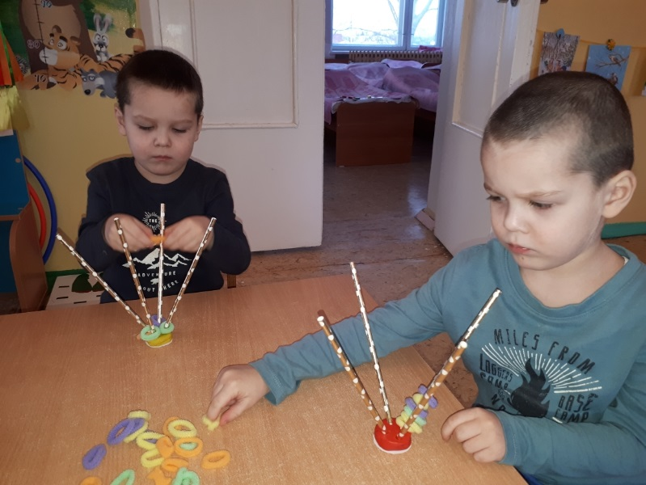
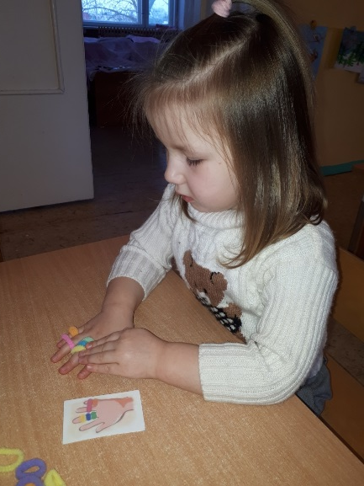
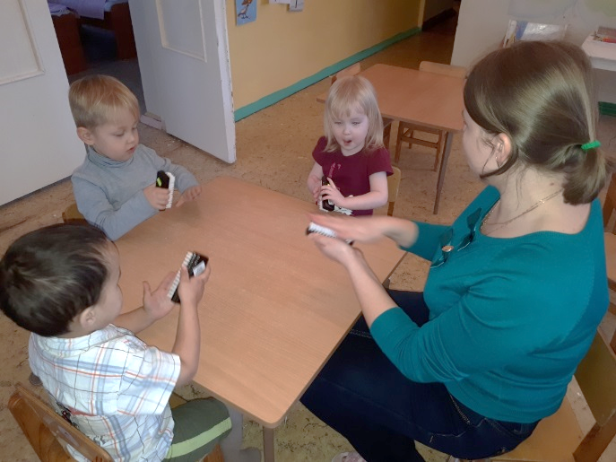
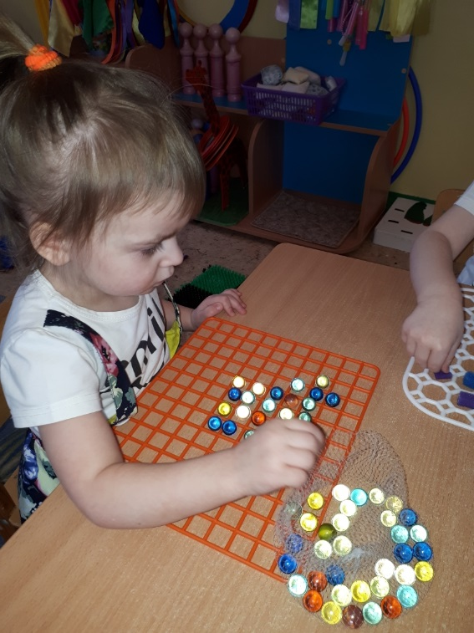
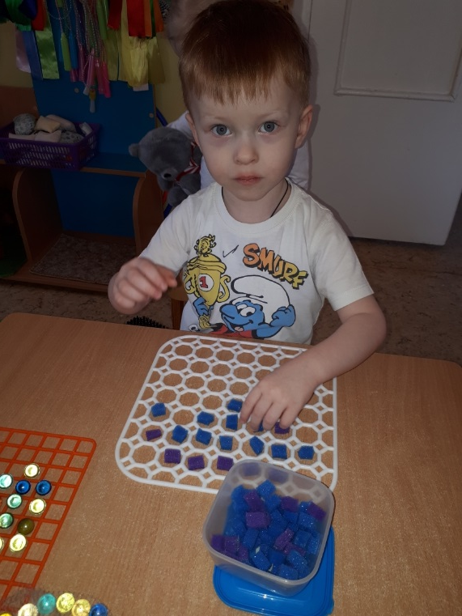
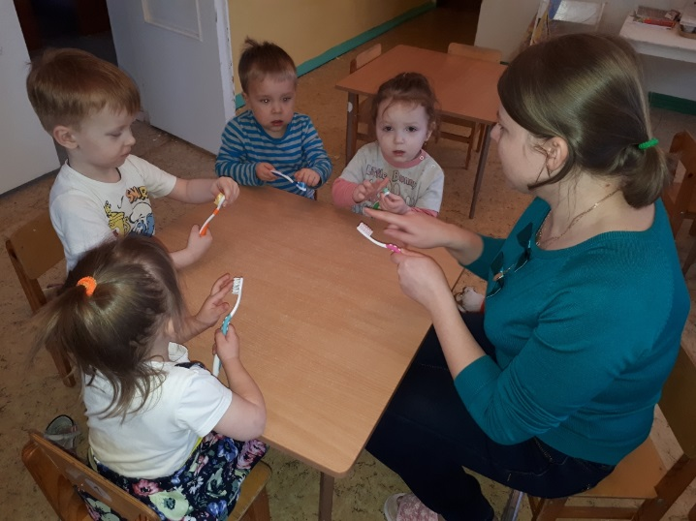
Дидактическое обеспечение

Slide 13
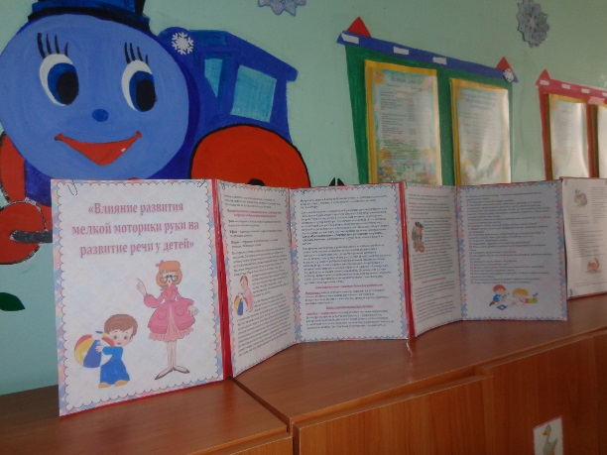
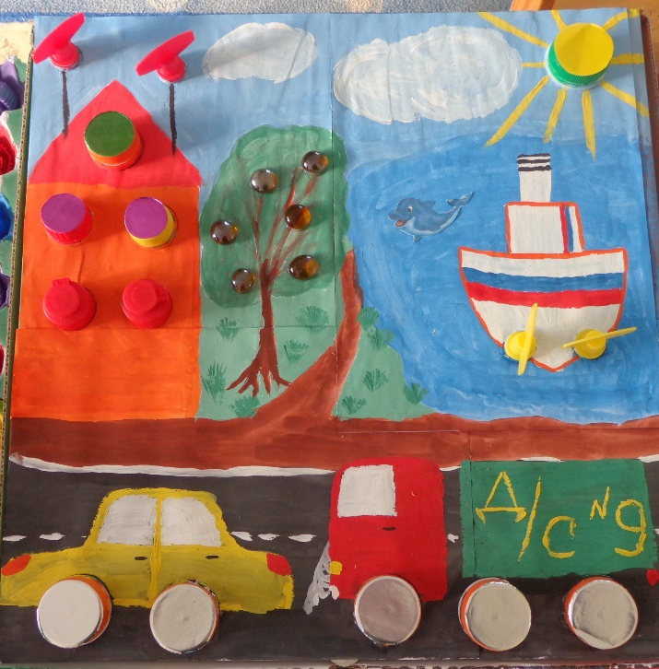
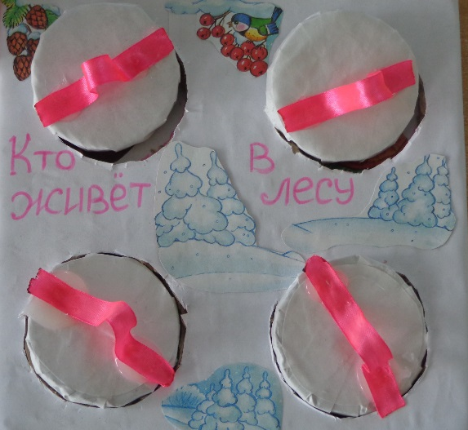
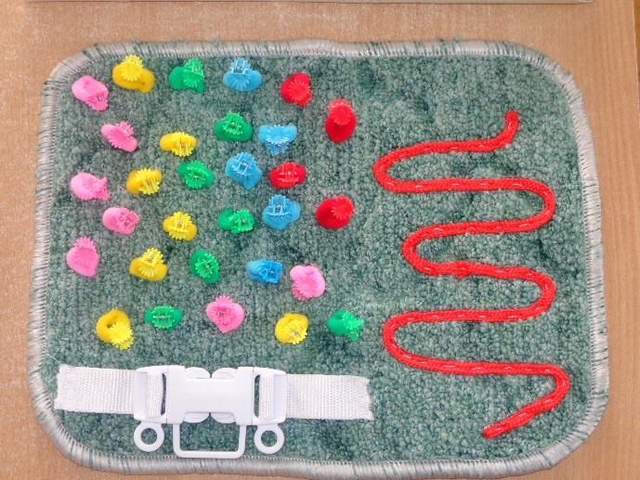
Взаимодействие с родителями
Родительское собрание на тему: «Развитие мелко моторики рук детей 3-4 лет»
Анкетирование: «Что такое мелкая моторика? Как её развивать?»
Уголок для родителей
Изготовление игр
Волшебный коврик
Картина «Мы едим, едим, едим»
Лэпбук

Slide 14
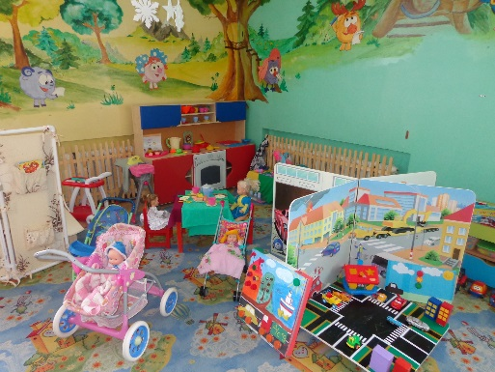
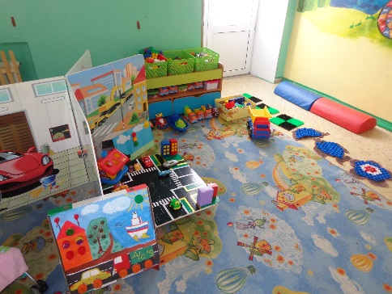
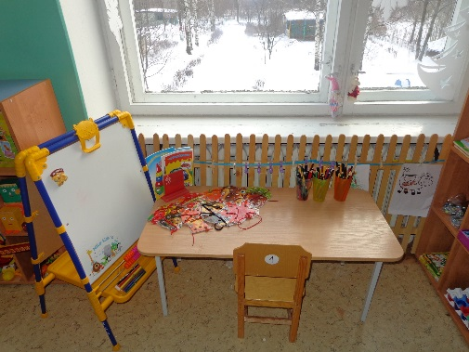
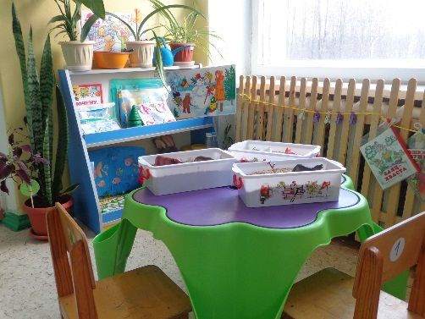
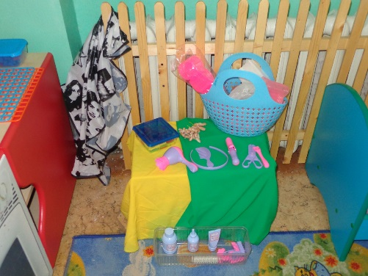
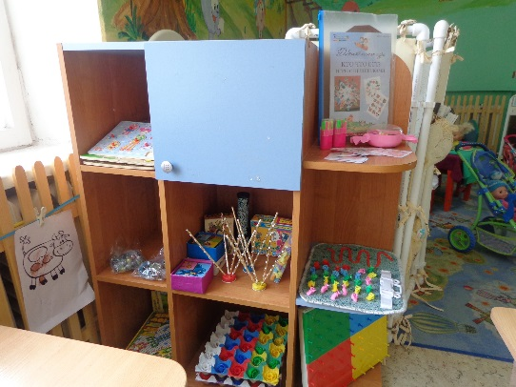
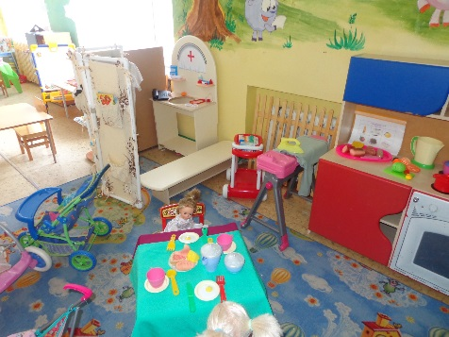
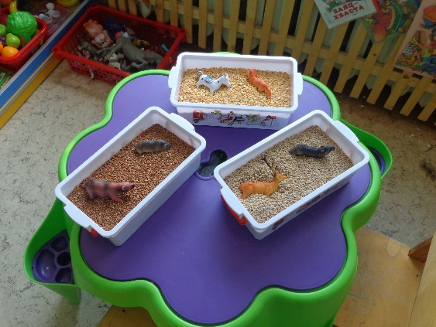
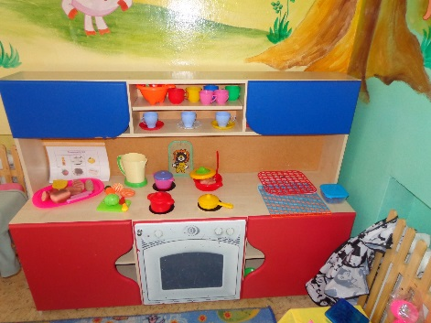
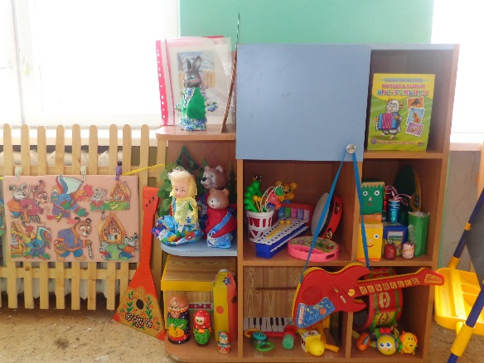
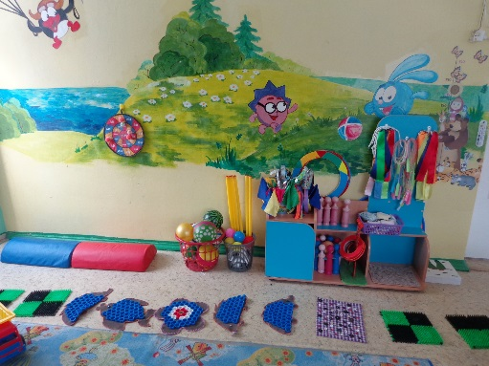
Развивающая предметно-пространственная среда – строится с учетом принципа интеграции ОО
Зона активных игр:
Спокойная зона:
Зона для девочек
Зона для мальчиков
Уголок творчества
Природный уголок и эксперементирования
Уголок дидактики
Физкультурный уголок
Уголок музыкальный и театрализованной деятельности

Slide 15
«Результативность педагогической деятельности и достигнутые эффекты»
Социально-коммуникативное развитие
Сводные графики по группе
Познавательное развитие
Речевое развитие
Художественно-эстетическое развитие
Физическое развитие

Slide 16
«Результативность педагогической деятельности и достигнутые эффекты»
Картотека самодельных пособий по моторике
Анкетирование родителей
Опрошено 17 семей – 26 родителей, из них:
Уровень знаний семей о развитии моторики рук детей 3-4 лет вырос с 41% до 100%

Slide 17

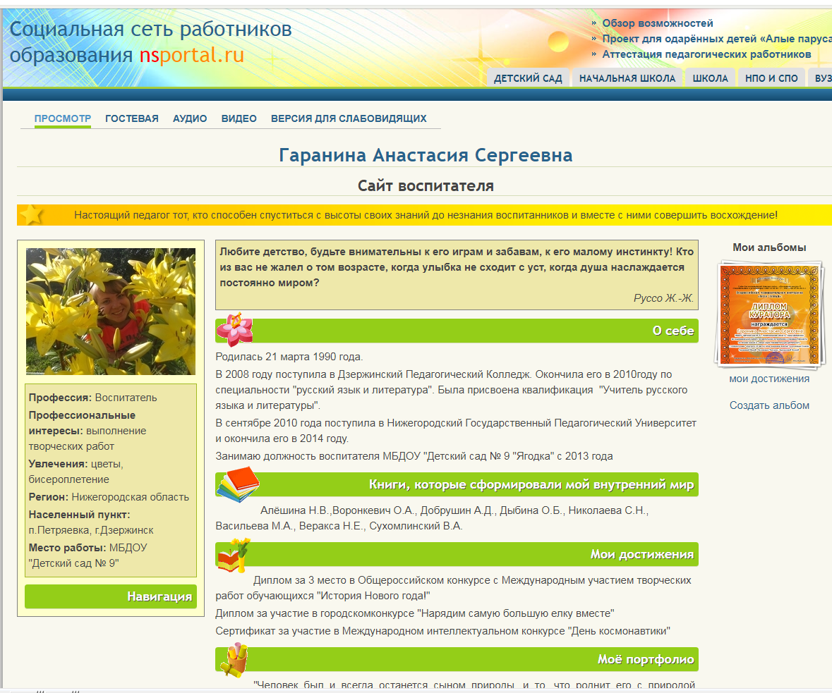
Транслируемость практических достижений профессиональной деятельности
Выступление на педагогическом совете
"Развитие мелкой моторики как фактора речевой активности дошкольников"
с докладом: «Игры для развития мелкой моторики для детей 3-4 лет».
Размещены методические материалы по данной теме на сайтах проф.пед.соообщества
Перспективы:
Выступление на городском методическом объединении;
Обогащение прогулочной площадки игровыми формами по развитию моторики рук.

Slide 18
Литература
Федеральный государственный образовательный стандарт дошкольного образования от 17.10.2013 №1155;
ООП МБДОУ «Детский сад № 9»;
От рождения до школы . Примерная общеобразовательная программа дошкольного образования / Под ред. Н.Е. Вераксы, Т.С. Комаровой, М.А. Васильевой. – М.: МОЗАИКА –СИНТЕЗ, 2014 г.;
Ю.А.Афонькина Комплексная оценка результатов освоения программы «От рождения до школы» средняя группа/ М., Учитель, 2013 г. .
Фадеева Ю. А., Пичугина Г. А., Жилина И. И. Игры с прищепками: творим и говорим. – М. : ТЦ Сфера, 2012.
М. М. Кольцова «Ребенок учиться говорить» (М.М. & М.С., 2004)
В.А. Сухомлинский Письма к сыну, Просвещение, 1979г.
Кольцова М.М. «Двигательная активность и развитие функций мозга».- М., Педагогика, 1973г.
О. А. Зажигина «Игры для развития мелкой моторики рук с использованием нестандартного оборудования», "Детство-Пресс«, 2016
Монтессори в России. Новый взгляд: сборник научно – практических статей ⁄ под ред. К.Е. Сумнительного.— М., 1999; Российская педагогическая энциклопедия: 2 т. Т.1/под ред. В.В. Давыдова.- М., 1999.

